Slide 1
« МКОУ «Табулгинская средняя общеобразовательная школа им. П.Д.Слюсарева» Чистоозерного района Новосибирской области Классный час Поделись своей добротой!» 9 класс
Автор: учитель физики Жарикова Светлана Семеновна

Slide 2
Цели:
способствовать сплочению детского коллектива;
дать понятие слова «доброта»; мотивировать детей на добрые поступки;
воспитывать способность совершать добрые дела на благо людям.

Slide 3
В жизни по-разному можно жить – Можно в беде, а можно – в радости, Вовремя есть, вовремя пить, Вовремя делать гадости. А можно так: |На рассвете встать – И, помышляя о чуде, Рукой обожженною солнце достать И подарить его людям.

Slide 4
Проблема
Среди людей идут споры.
Нужна или нет, доброта?
А действительно, может можно прожить и без нее.
Давайте обсудим эту проблему

Slide 5
Каким русским словам дает начало слово «добро»?
Доброжелательность
Добролюбие
Добросердечность
Добропорядочность
Добрососедство
Добросовестность

Slide 6
Птица рождена для полета, а человек для счастья.
Каждый из нас хочет быть счастливым.
Народная мудрость гласит “Счастья достигает тот, кто стремится сделать счастливым других”.

Slide 7
Добрый человек – это тот,
кто любит людей
готов в трудную минуту прийти им на помощь.
любит природу и бережет ее, любит животных, птиц
вежлив в общении, уважителен к взрослым и младшим
кто всегда доброжелателен к людям
кто думает не только о себе, но и о других.

Slide 9
Жизнь наша, как сама природа, непроста: С жестокостью соседствует в ней доброта, Сраженье мудрость с глупостью ведёт, Отвага рядом с трусостью идёт. А справедливости стрела, С пороком счёты так и не свела,
За трудолюбием как тень, Из века в век плетётся лень.

Slide 11
Доброта жестокость
Мудрость глупость
Отвага трусость
Справедливость порок
Трудолюбие лень
Доброта, мудрость, милосердие, справедливость, трудолюбие, человечность, отзывчивость, душевность создают основу человеческого счастья.

Slide 12
Ситуативный практикум:
Состязание « Добрый след»
1 группа - дома
2 группа - в школе
3 группа - на улице
4 группа - в транспорте

Slide 13
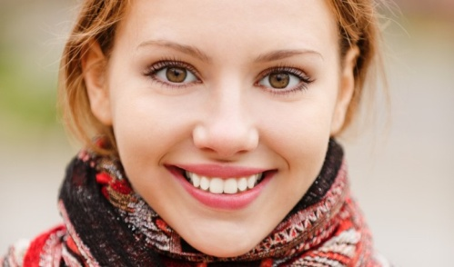
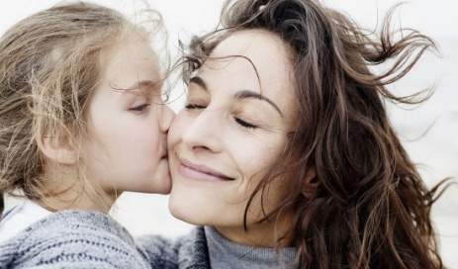
Что такое добро?
Это все хорошее, красивое.
Добро – это когда люди содействуют, помогают, дарят нам возможность почувствовать себя богаче, счастливее, увереннее в жизни.

Slide 16
Пословицы
Доброе слово
а его добрые дела.
Не одежда красит человека,
и кошке приятно.
Торопись на доброе дело,
того Бог отблагодарит.
Не хвались серебром,
в том и правды мало.
Кто добро творит,
а худое само приспеет.
В ком добра нет,
ищи доброты.
Не ищи красоты -
а хвались добром.

Slide 17
Правила доброты
Совершать хорошие дела просто так, из хороших побуждений.
Любить людей знакомых и незнакомых.
Призывать окружающих к хорошим взаимоотношениям.
Делать добро для близких, друзей.
Не завидовать.
Не вредничать.
Не грубить.

Slide 18
Легко или трудно быть добрым?
Добрым быть совсем - совсем не просто Не зависит доброта от роста, Не зависит доброта от цвета, Доброта не пряник, не конфета Только надо, надо добрым быть И в беде друг друга не забыть.

Slide 20
А – аз, Ж – житие, Б – буки, З – земля, В – веди, Л – люди, Г – глаголь (говорить), М – мыслить, Д – добро, Т – творить.
Люди Земли,
Мыслите, Думайте
и Творите Добро

Slide 21
"Доброе утро!"
"Добрый день!"
"Здравствуйте!"
"Спасибо!"
"Прости, пожалуйста!"
"До свидания!"
"Крепкого здоровья!"

Slide 22
Анкета«Добрый ли вы человек?» (да или нет)
1) У вас появились деньги. Могли бы вы истратить всё, что у вас есть, на подарки друзьям?
2) Товарищ рассказывает вам о своих невзгодах. Дадите ли вы ему понять, что вас это мало интересует, даже если это так?
3) Если ваш партнёр плохо играет в шахматы или другую игру, будете ли вы иногда ему поддаваться, чтобы сделать ему приятное?
4) Часто ли вы говорите приятное людям, просто чтобы поднять им настроение?
5) Любите ли вы злые шутки?
6) Вы злопамятны? 7) Сможете ли вы терпеливо выслушивать даже то, что вас совершенно не интересует?
8) Умеете ли на практике применять свои способности?
9) Бросаете ли вы игру, когда начинаете проигрывать?
10) Если вы уверены в своей правоте, отказываетесь ли вы слушать аргументы оппонента?
11) Вы охотно выполняете просьбы?
12) Станете ли вы подтрунивать над кем-то, чтобы развеселить окружающих?

Slide 23
Да - № 1,3,4,7,11 - 1 балл
Нет - № 2,5,6,8,9,10,12 - 1 балл

Slide 24
ПОМНИ:
Попробуй не наступить, а уступить. Не захватить, а отдать. Не кулак показать, а протянуть ладонь. Не спрятать, а поделиться. Не кричать, а выслушать. Не разорвать, а склеить.

Slide 25
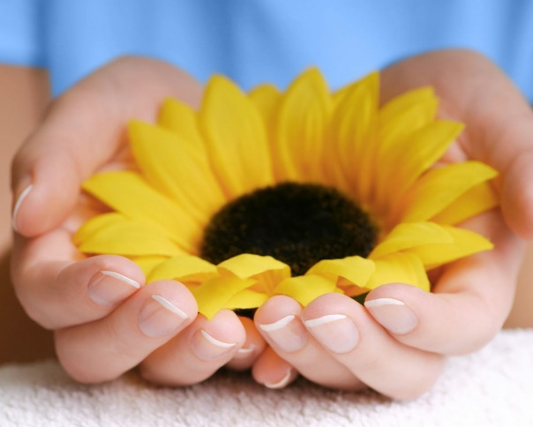
Спасибо!

Slide 26
Литература
Дереклеева Н.И. Классные часы по теме “Нравственность”. Москва, 2006.
Персидская И.В. Классные часы. Волгоград, 2005.
Алешина Л. О вежливости, о такте, о деликатности. –Л .Лениздат, 1986.
Ожегов С.И., Шведова Н.Ю. Толковый словарь русского языка. – М.: Азбуковник, 1999.
Галищук Е.О. От сердца к сердцу. – СПб.: «Паритет», 2003.
Баринова Светлана Николаевна. Классный час "спеши творить добро" 9 класс
http://nsportal.ru/shkola/klassnoe-rukovodstvo/library/2012/08/29/klassnyy-chas-speshi-tvorit-dobro-9-klass
Изображения взяты на сайте http://yandex.ru

